Slide 1

Trabajo Fin de Curso.
Alexis Castellón
Alejandro Torres

Slide 2
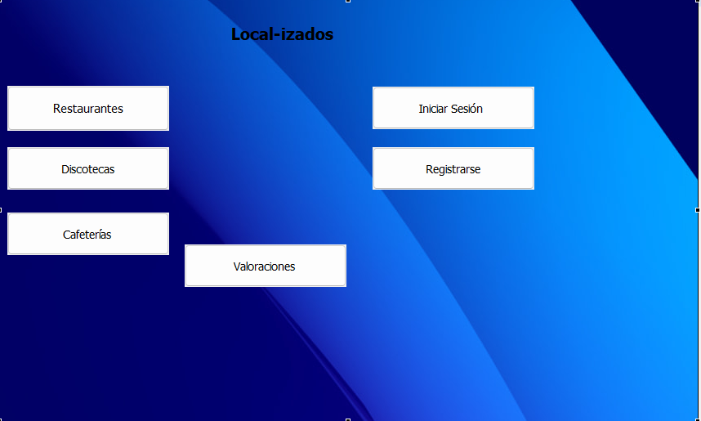

Slide 3
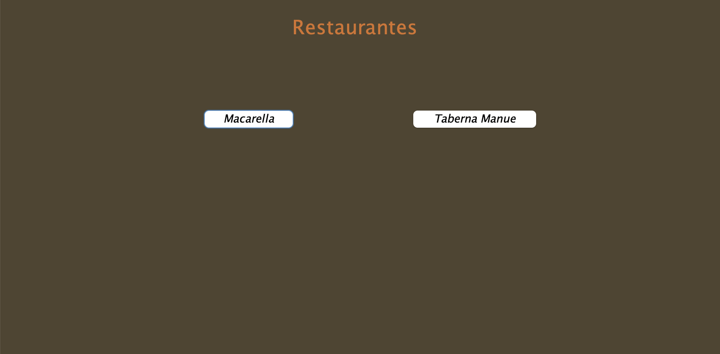

Slide 4
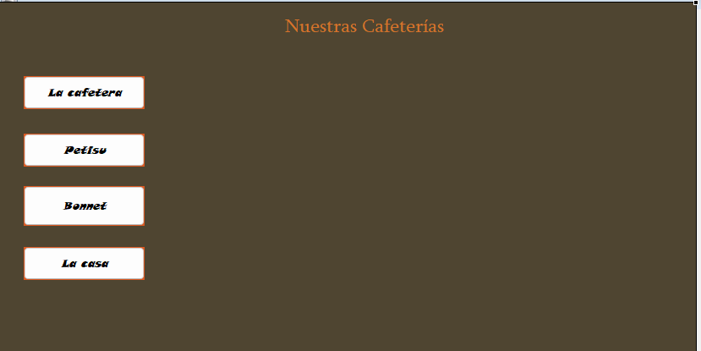

Slide 5
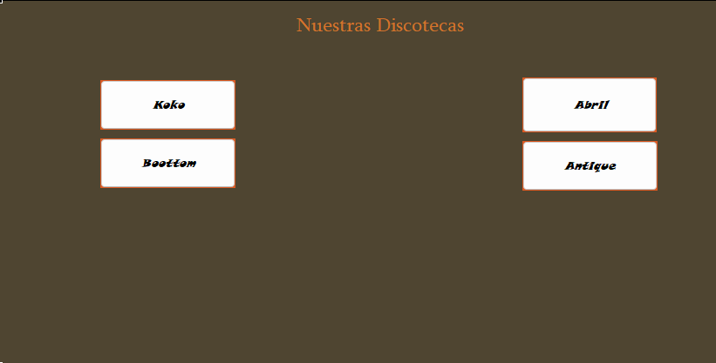

Slide 6
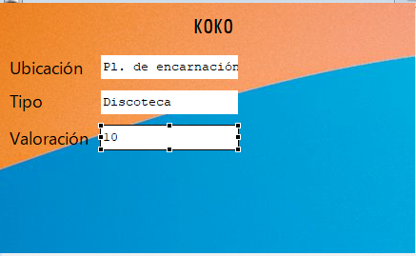

Slide 7
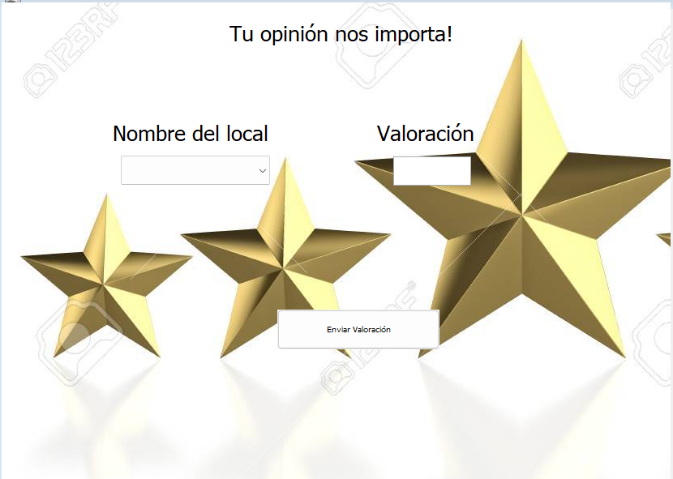

Slide 8
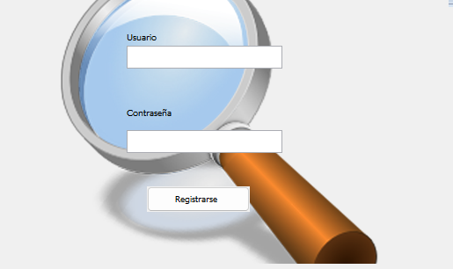

Slide 9
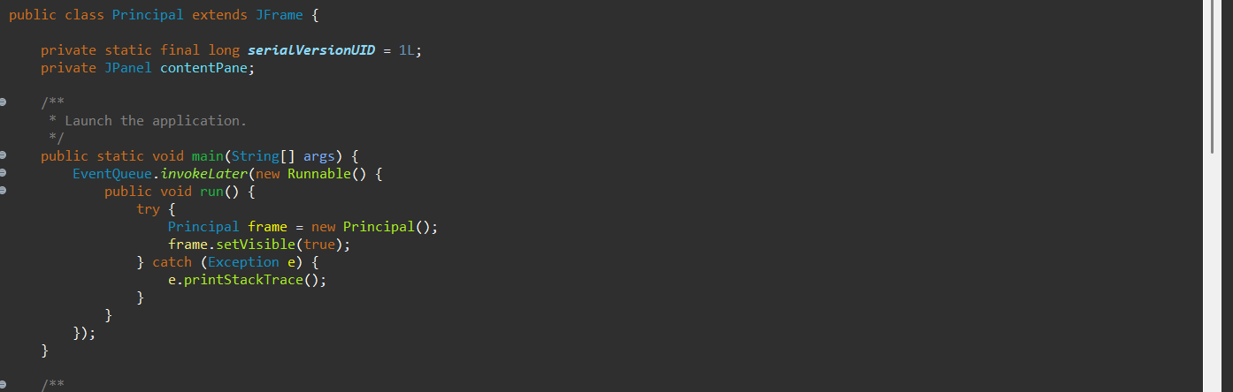
Código sin refactorizar

Slide 10
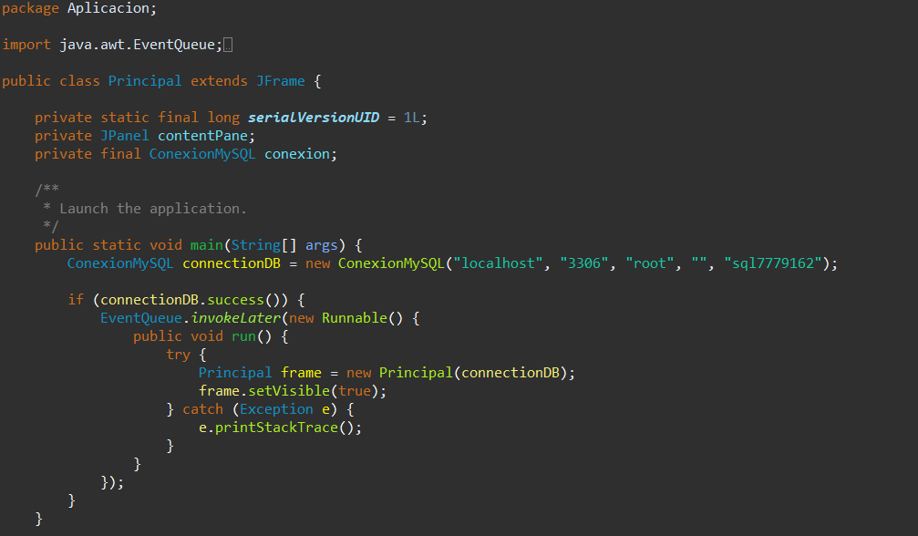
Código factorizado

Slide 11
Explicación de factorización de código.
En el código teníamos abierta varias conexiones a la base de datos, lo que provocaba códigos más largos en todas las ventanas y una mayor saturación de la aplicación. Creamos una sola conexión que nos permitiera conectarnos usando solo esa línea de comando. Esto provocó que todos los códigos de todas las ventanas fueran refactorizados.

Slide 12
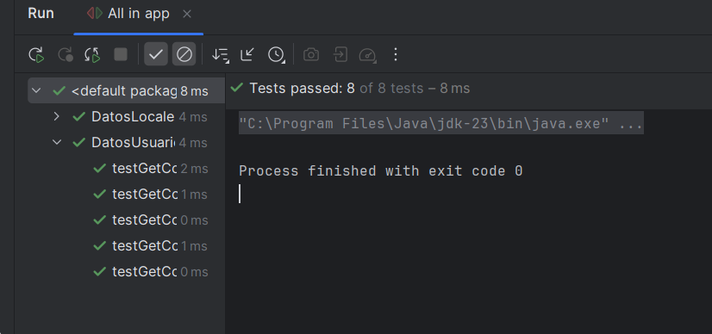
PRUEBAS UNITARIAS

Slide 13
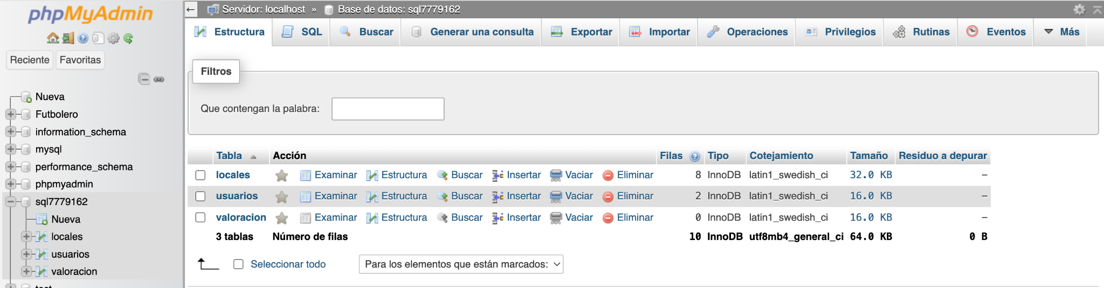

Slide 14
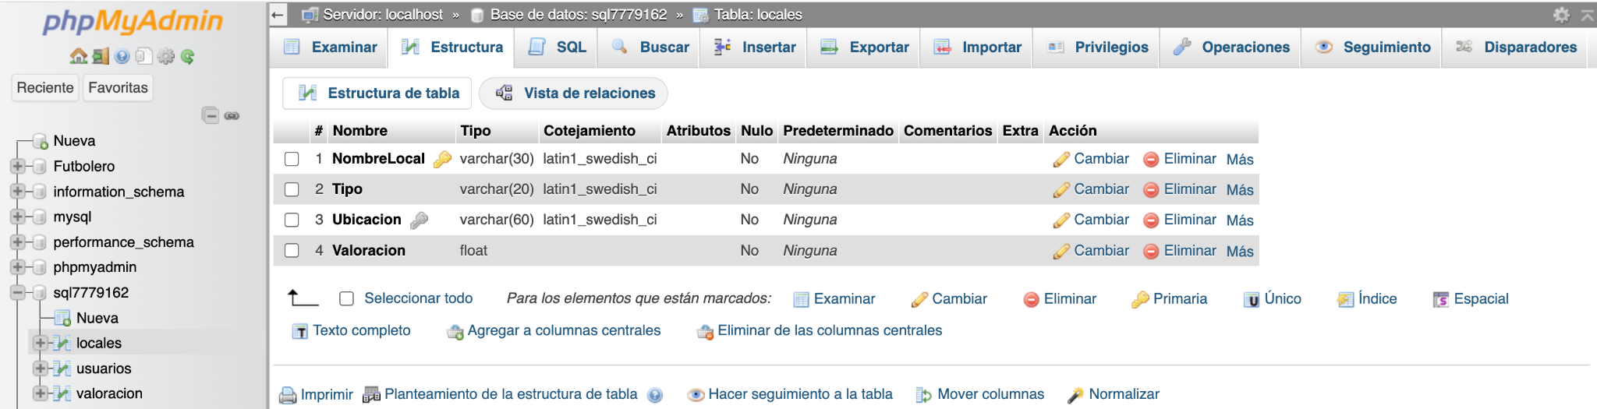
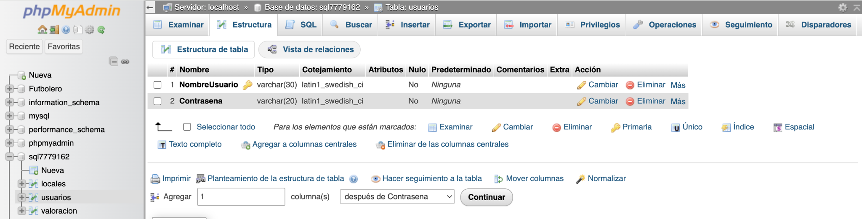

Slide 15
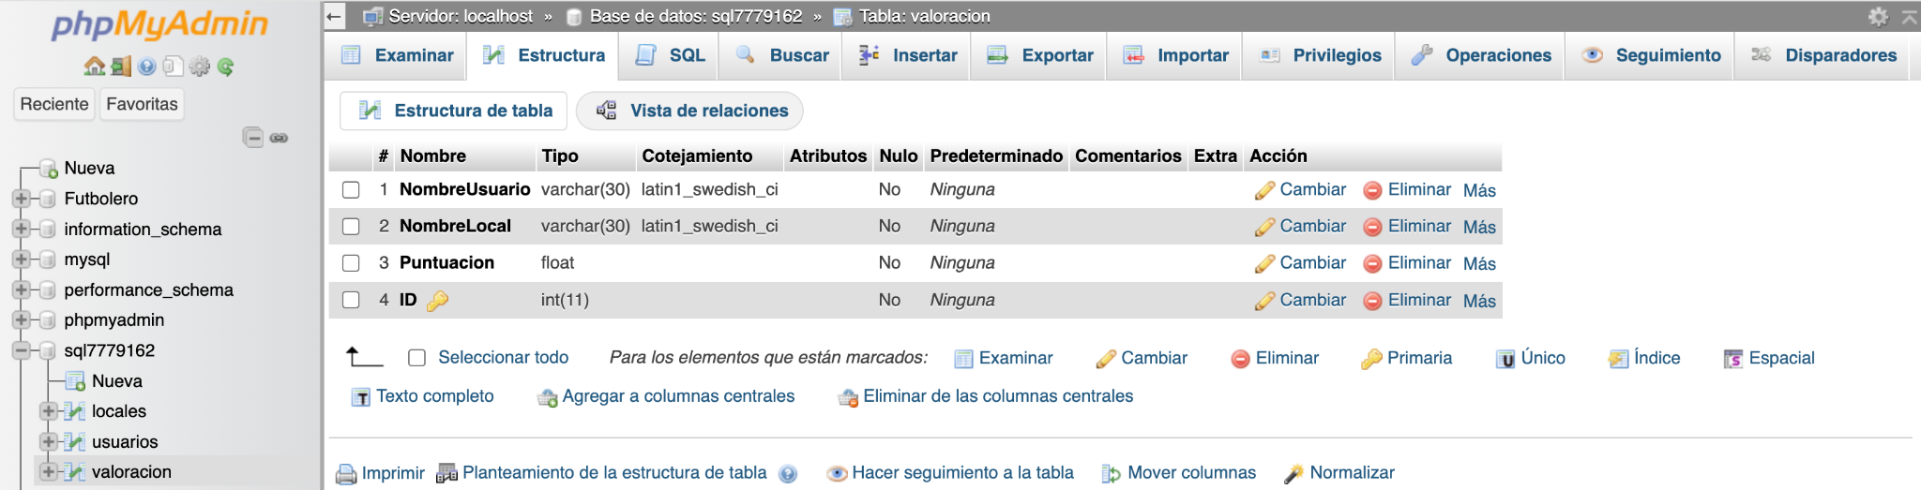
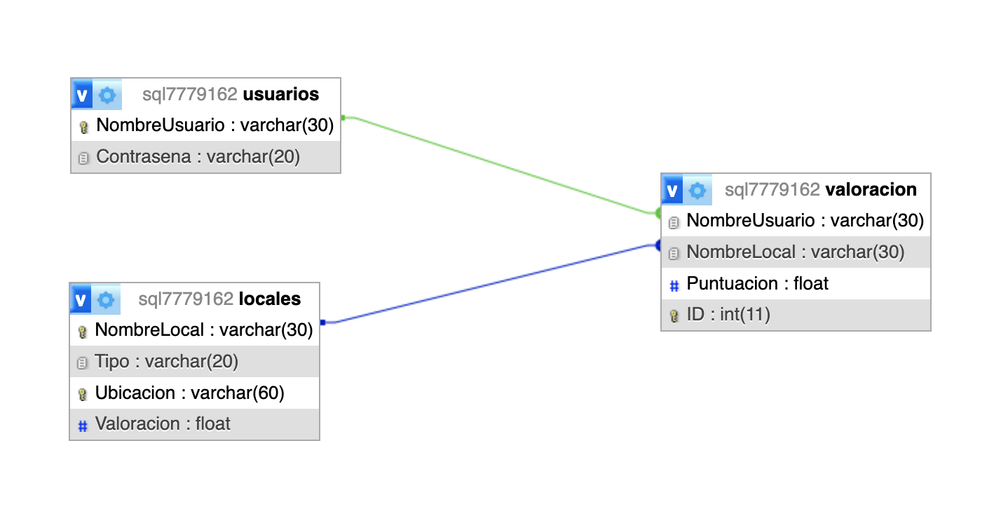

Slide 16
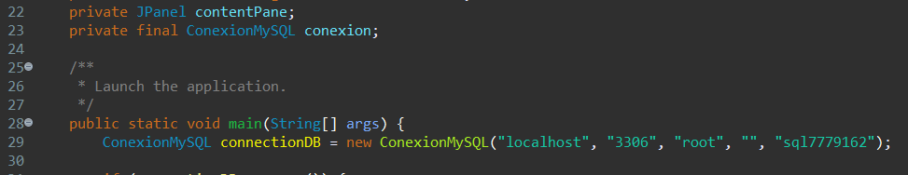
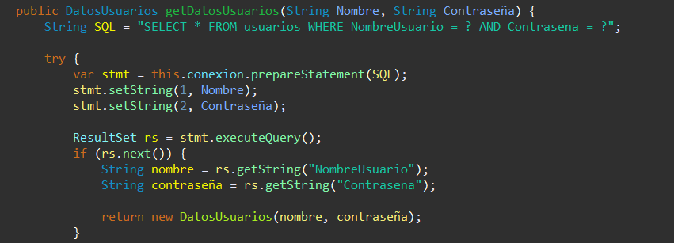

Slide 17
